Slide 1
顶点课程期末答辩
团队成员：黄瑞翔、张翼飞、康硕、张雯幻
2026 年 1 月 8 日

Slide 2
目录
1 研究背景与意义
2 研究内容与思路
3 技术实现方案
4 总结与讨论

Slide 3
1 研究背景与意义
端侧部署将模型直接运行在手机等设备上，可实现数据本地处理、离线可用、低延迟响应、长期节省服务成本等效果。
本组工作致力于解决端侧部署大模型任务的以下问题：
模型参数空间过大、推理速度慢、长上下文处理效率低、端侧适配性差
本工作主要内容：
验证了通过量化、微调、KV加速等方法，在资源受限设备上运行大模型的可行性
为隐私保护、低延迟、离线可用的AI应用提供了端侧解决方案
实践了从理论学习、模型优化到端侧部署的完整流程

Slide 4
目录
1 研究背景与意义
2 研究内容与思路
3 技术实现方案
4 总结与讨论

Slide 5
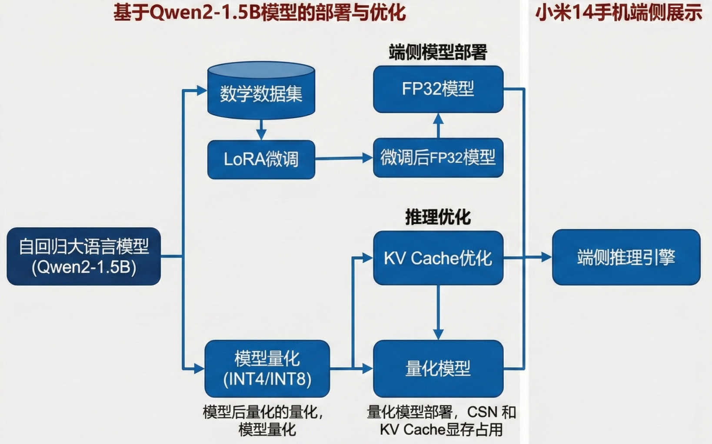
2 研究内容与思路
本节介绍本项目的研究目标
面向Qwen2-1.5B模型，进行量化、推理加速以提升模型性能。
基于数学应用题数据集进行微调，提升大模型逻辑推理能力和计算能力。
在小米手机端实现APP，将模型直接运行在手机等设备上。

Slide 6
目录
1 研究背景与意义
2 研究内容与思路
3 技术实现方案及成果
4 总结与讨论

Slide 7
3.1 项目总纲
第一阶段：大模型相关理论学习。
第二阶段：部署模型至手机端。
第三阶段：探索量化、推理加速等方法，同时阅读并复现该领域最新工作。
第四阶段：开发手机端APP，实现手机端直接与大模型对话。
第五阶段：使用数学应用题数据集进行大模型微调，并评估质量、性能等指标。

Slide 8
3.2 系统具体实现
3.2.0 加速
3.2.1 量化
3.2.2 微调
3.2.3 手机端APP
3.2.4 FastKV加速尝试

Slide 9
3.2.0 加速
在使用 llama.cpp 加载 Qwen2-1_5b-instruct-Q4_K_M 模型进行推理时，原始运行速度受以下因素影响：
上下文长度（n_ctx）大 → Attention、KV cache 计算量高
Batch 设置不合理 → CPU cache 利用率低，内存访问频繁
线程数与 CPU 架构不匹配 → 并行度不均衡
Attention 计算未使用加速内核 → FP16/INT8、Flash Attention 没启用
首轮 warmup 占用时间 → 影响短文本推理的感知速度
目标是在不改模型、尽量少修改代码的前提下，最大化推理速度。

Slide 10
3.2.0 加速
调参优化思路：./llama-cli \ -m ~/llama.cpp/qwen2-1_5b-instruct-q4_k_m.gguf \ -c 2048 \ -b 1024 \ -ub 256 \ -t 6 \ -tb 4 \ --flash-attn on \ --no-warmup
减少上下文长度 → 降低 Attention 和 KV cache 开销
合理设置 batch / ubatch → 提高 CPU cache 利用率
调整线程数 → 与硬件核心匹配，提高并行效率
启用 Flash Attention → 使用优化矩阵核，降低每个 token 计算时间
禁用 warmup → 避免首轮延迟
测试问题：请用中文详细解释什么是 Transformer 中的 Self-Attention 机制。
优化前：[ Prompt: 99.4 t/s | Generation: 17.5 t/s ]
优化后：[ Prompt: 108.6 t/s | Generation: 40.0 t/s ]

Slide 11
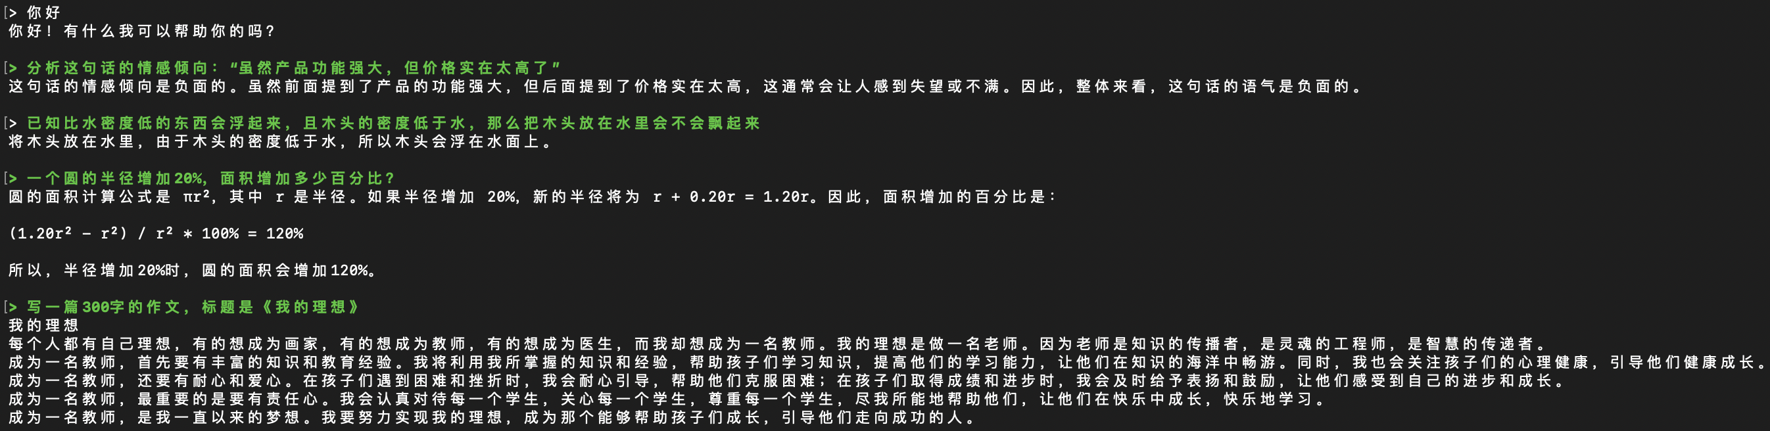
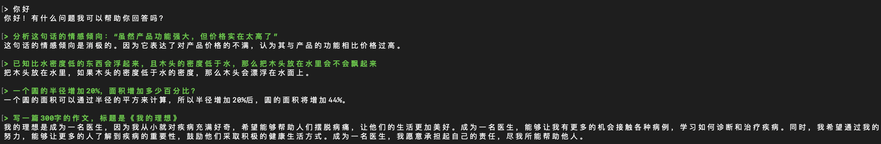
3.2.1 量化
端侧部署
比较qwen2-1.5b的fp16和q4km版本，对比量化带来的性能、质量改变。
fp16版本：
q4km版本：

Slide 12
3.2.1 量化
通过q4km量化，量化前后模型性能对比如下：
指标 | FP16模型 | Q4KM模型 | 后者提升幅度
采样时间 | 148.48 ms | 47.24 ms | 68.2%更快
prompt处理 | 100.96 ms/token | 57.25 ms/token | 43.3%更快
推理速度 | 220.91 ms/token | 97.25 ms/token | 56.0%更快
总token/s | 4.53 | 10.28 | 127%提升
指标 | FP16模型 | Q4KM模型 | 节省幅度
主机内存 | 3359 MiB | 1349 MiB | 59.8%节省
模型内存 | 2944 MiB | 934 MiB | 68.3%节省

Slide 13
3.2.1 量化
端侧部署
结论：
Q4KM通过量化带来了显著的性能提升，与FP16相比提高了2倍以上的推理速度，同时模型内存使用减少2/3，大幅节省了内存。
Q4KM在数学计算、事实性/结构化任务等领域反映出比FP16稍优的质量
FP16在创造性写作、复杂推理、长回答等领域保持着更高的质量
Q4KM具有极佳的性价比平衡

Slide 14
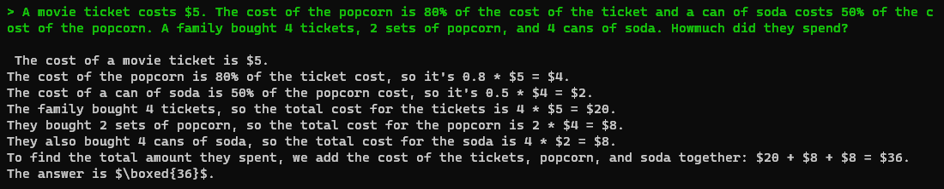
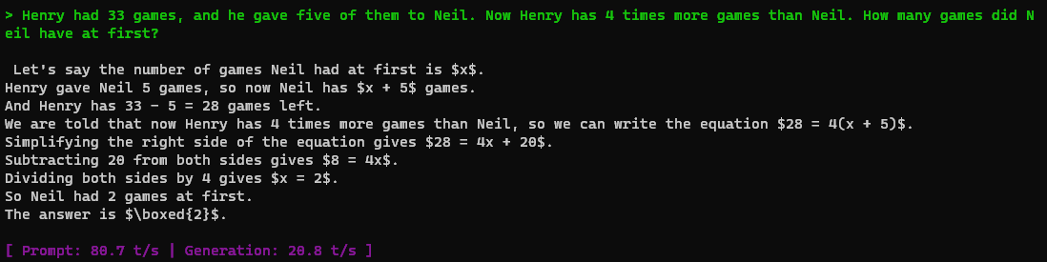
3.2.2 微调
微调数据集：
特定领域数据集：
GSM8K: 经典的小学数学应用题数据集，用于提升模型的推理（Reasoning）能力。
微调前回复效果：

Slide 15
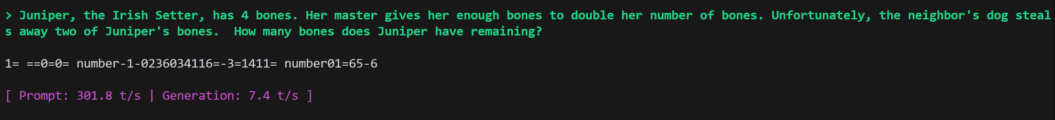
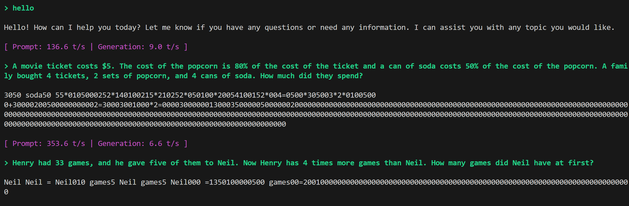
3.2.2 微调
微调：
微调方法：低秩自适应（LoRA）微调方法。
初次微调效果：
可能原因：
对话模板不匹配，数据格式有问题
学习率设置过大，导致过拟合现象

Slide 16
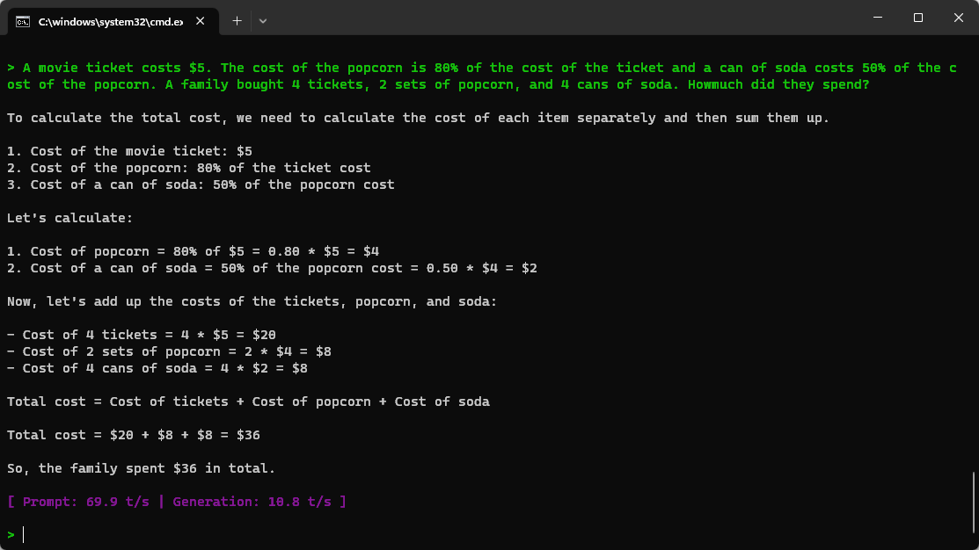
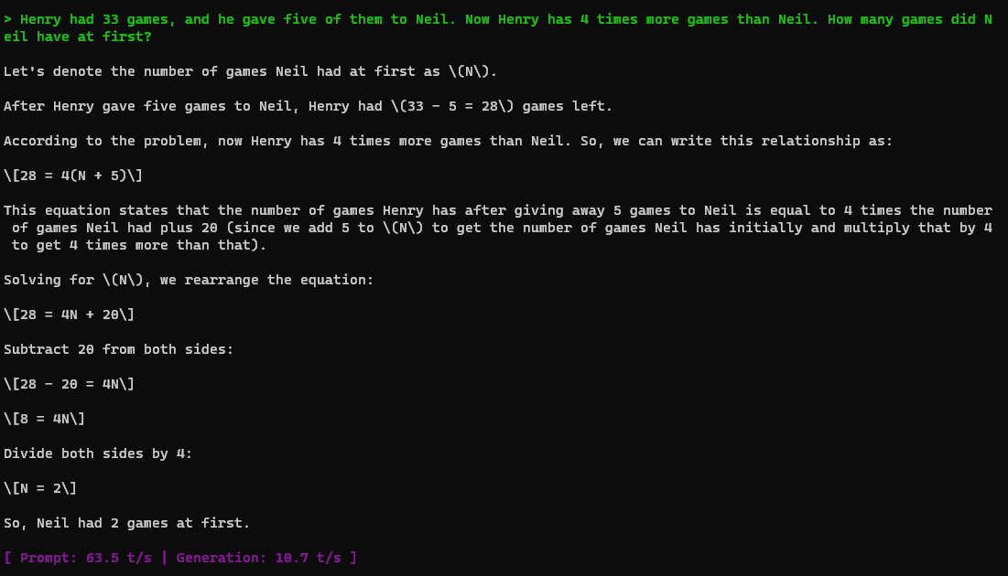
3.2.2 微调
微调：
改进后微调效果：
改进微调后模型输出正确，推理能力上升。

Slide 17
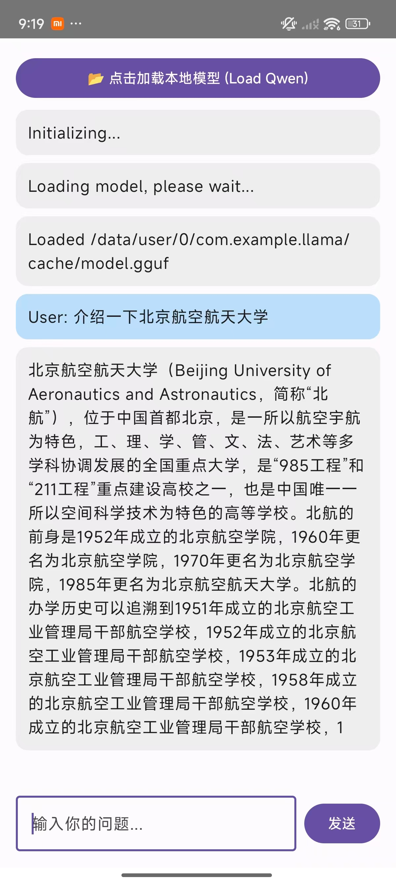
3.2.3 手机端APP
效果展示：

Slide 18
3.2.4 FastKV探索
Prefill（处理 prompt）
把几万token的prompt一次性送进模型做attention
注意力计算的复杂度随着输入长度呈二次增长
计算量巨大
Decoding（逐 token 生成）
每生成一个新token，都要和所有历史token的KV cache做 attention
KV cache又大又慢
prefill 慢 + decoding 慢 = 处理长上下文很慢

Slide 19
3.2.4 FastKV探索
已有方法的做法
SnapKV / H2O / StreamingLLM只保留一部分关键的token的KV
GemFilter和 PyramidInfer，只为关键 token 生成 KV cache
prefill 计算量的减少与decoding阶段的KV缓存预算绑定在一起
FastKV做法
在 Transformer 的后几层里，哪些 token 重要，基本已经稳定
TSP 层之前，所有 token 全算，保持完整上下文
TSP 层之后，只让一部分 token 继续往后传播（prefill 加速）
KV cache与prefill解耦（--retain_rate保留）

Slide 20
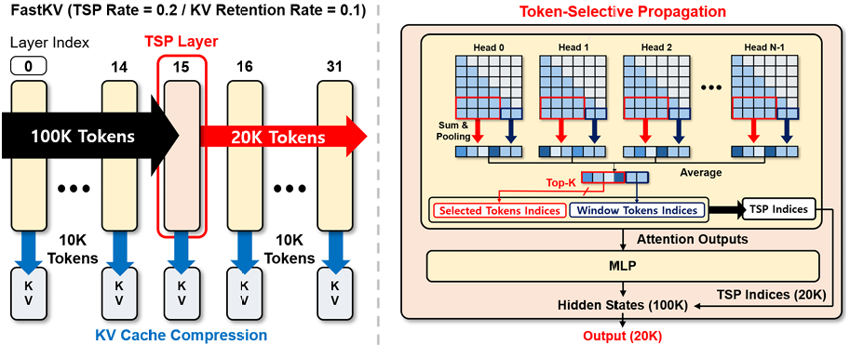
3.2.4 FastKV探索

Slide 21
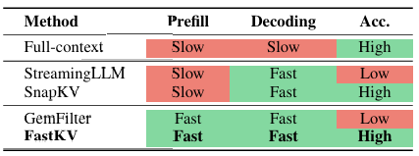
3.2.4 FastKV探索
结果
FastKV 在 prefill 阶段最高可实现 1.82× 的加速
在 decoding 阶段最高可实现 2.87× 的加速
在 LongBench 基准测试上的精度下降控制在 1% 以内

Slide 22
3.2.4 FastKV探索
论文实践
成功复现，LongBench数据集评估（./scripts/eval_longbench.sh）
上述复现工作耗时过大，移植部署手机端失败
Method | Single-docQA | Multi-docQA | Summarization | Fewshot | Code | Synthetic
Full-context | 43.51 | 44.55 | 29.54 | 69.78 | 59.86 | 54.45
StreamingLLM | 28.61 | 37.10 | 22.20 | 63.25 | 58.10 | 47.85
H2O | 27.15 | 19.80 | 25.90 | 66.60 | 54.92 | 34.55
SnapKV | 41.95 | 44.05 | 25.40 | 68.22 | 59.60 | 53.68
PyramidInfer | 28.24 | 19.56 | 23.78 | 66.27 | 61.59 | 36.97
GemFilter | 28.35 | 40.25 | 21.75 | 64.28 | 30.80 | 46.10
FastKV | 41.98 | 43.70 | 24.80 | 69.42 | 57.50 | 53.40

Slide 23
3.3 项目分工
本节介绍团队小组分工情况
本小组所有工作均由全部小组成员讨论、合作完成。

Slide 24
目录
1 研究背景与意义
2 研究内容与思路
3 技术实现方案
4 总结与讨论

Slide 25
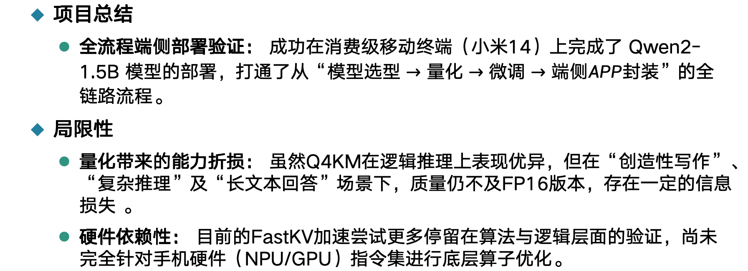
4.1 总结与展望
项目总结
全流程端侧部署验证： 成功在消费级移动终端（小米14）上完成了 Qwen2-1.5B 模型的部署，打通了从“$模型选型→量化→微调→端侧APP封装$”的全链路流程。
局限性
量化带来的能力折损： 虽然Q4KM在逻辑推理上表现优异，但在“创造性写作”、“复杂推理”及“长文本回答”场景下，质量仍不及FP16版本，存在一定的信息损失 。
硬件依赖性： 目前的FastKV加速尝试更多停留在算法与逻辑层面的验证，尚未完全针对手机硬件（NPU/GPU）指令集进行底层算子优化。

Slide 26
4.1 总结与展望
收获
技术栈掌握： 团队成员深入掌握了Transformer架构原理、KV Cache机制以及GGUF模型格式转换与安卓端部署技术 。
工程实践能力： 通过解决微调失败、量化精度对比等实际问题，提升了从理论算法到工程落地的转化能力 。
未来可继续探索的方向
混合精度量化： 探索混合精度策略（如关键层保留FP16，非关键层INT4），以在创造性写作能力下降的同时保持高推理速度。
端侧多模态扩展： 尝试在端侧引入轻量级视觉编码器，实现“图生文”等多模态功能，充分利用手机摄像头的硬件优势。

Slide 27
4.2 相关课程支撑目标情况
相关课程支撑目标情况
课程知识体系的综合应用：
为了完成本顶点课程目标，项目组综合运用了本科阶段多门核心课程的知识：
机器学习： 用于理解Transformer架构、自注意力机制、反向传播以及LoRA微调的数学原理 。
计算机组成原理： 在分析KV Cache显存占用、内存带宽瓶颈以及FP32/INT4数据表示时起到了关键支撑作用 。
软件工程与移动应用开发： 支撑了安卓端APP的架构设计、GGUF模型加载接口开发以及用户交互界面的实现 。
线性代数与数值分析： 用于理解模型量化过程中的矩阵运算误差分析及FastKV中的Token筛选策略 。

Slide 28
4.2 相关课程支撑目标情况
课程评价
顶点课程很好地体现了作为本科阶段综合性课程的定位
综合性强： 项目不是单一知识点的练习，而是要求将算法理论（FastKV/LoRA）、系统工程（量化部署）和应用开发（安卓APP）融会贯通。
解决复杂工程问题： 不仅复现了模型，直面端侧“算力有限、功耗敏感、存储受限”的真实工程约束 ，通过技术选型（Q4KM + FastKV）给出了具体的优化解决方案。
前沿探索： 项目涉及的模型和加速策略等属于当前大模型领域的活跃研究方向，检验了学生快速学习新技术并应用于实践的能力。

Slide 29
4.2 相关课程支撑目标情况
谢谢！

